Slide 1

^{PREZENTACJA DLA KLASY 7 SP}
^{DO LEKCJI 53}
„DUCHU OGNIU, DUCHU ŻARZE,
DUCHU ŚWIATŁO”

Slide 2
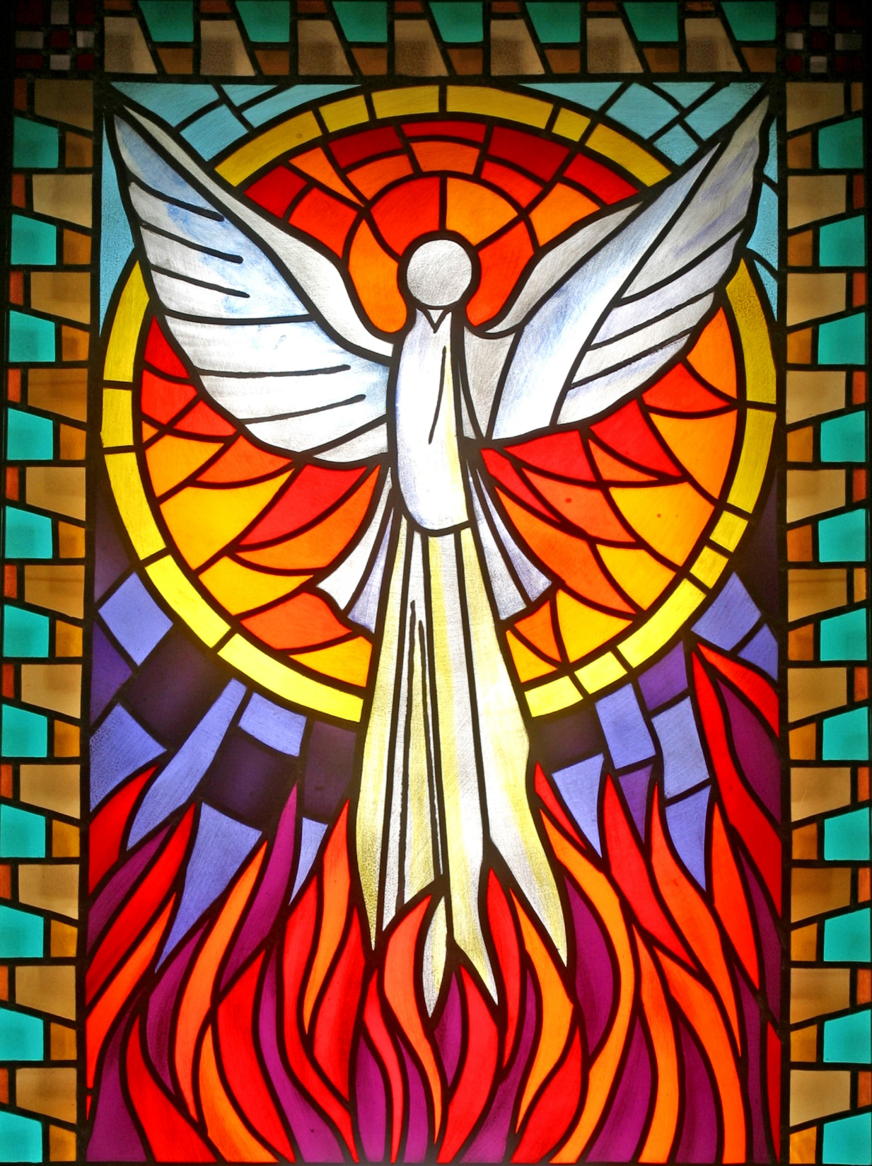

„DUCHU OGNIU, DUCHU ŻARZE, DUCHU ŚWIATŁO”

Slide 3
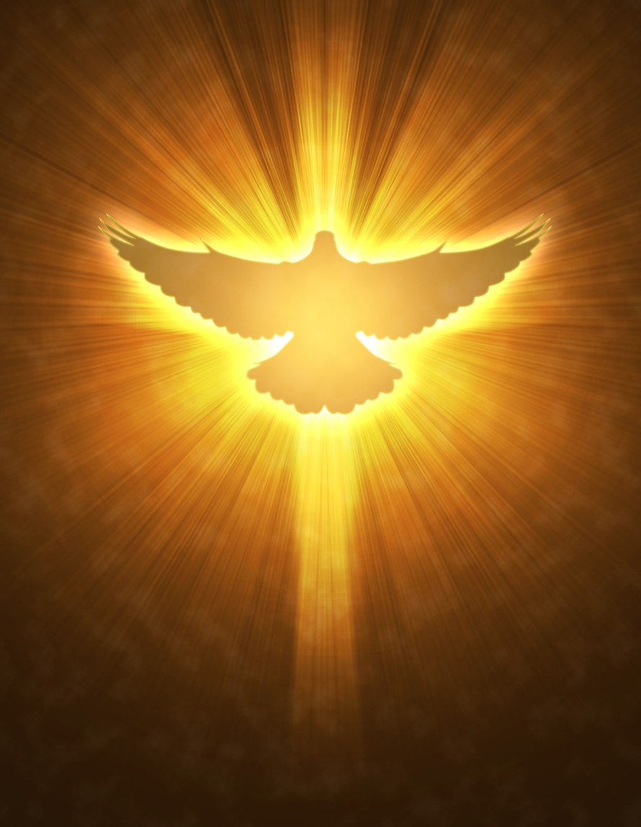
GOŁĘBICA
ŚWIATŁO
OGIEŃ
WIATR

Slide 4
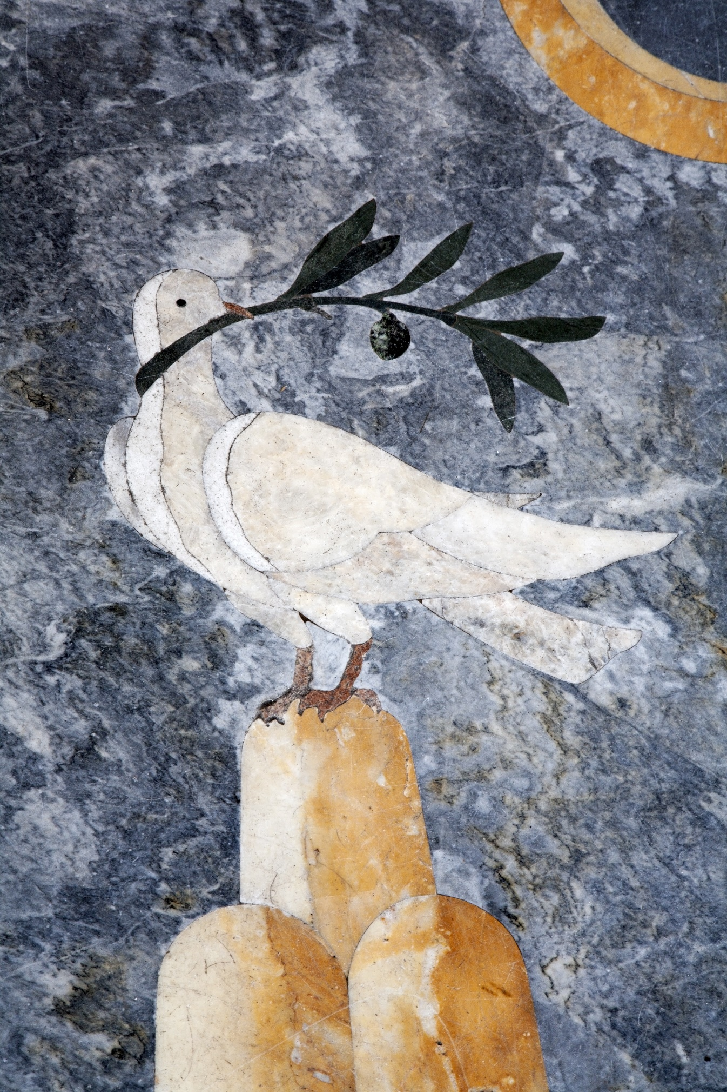
„Gołąb jest symbolem niebiańskiej czystości i niewinności, poselstwa nowin niebiańskich, (…) Zwiastowania; duszy, Zmartwychwstania, odrodzenia (…) natchnienia boskiego, pobożności, pokory; miłości, (…) prawdy, mądrości (…) stałości, dumy; pokoju, prostoty, łagodności, nieśmiałości, szczerości.
W sztuce chrześcijańskiej gołąb symbolizuje wieczność, nieśmiertelność, ducha (…)”

Slide 5
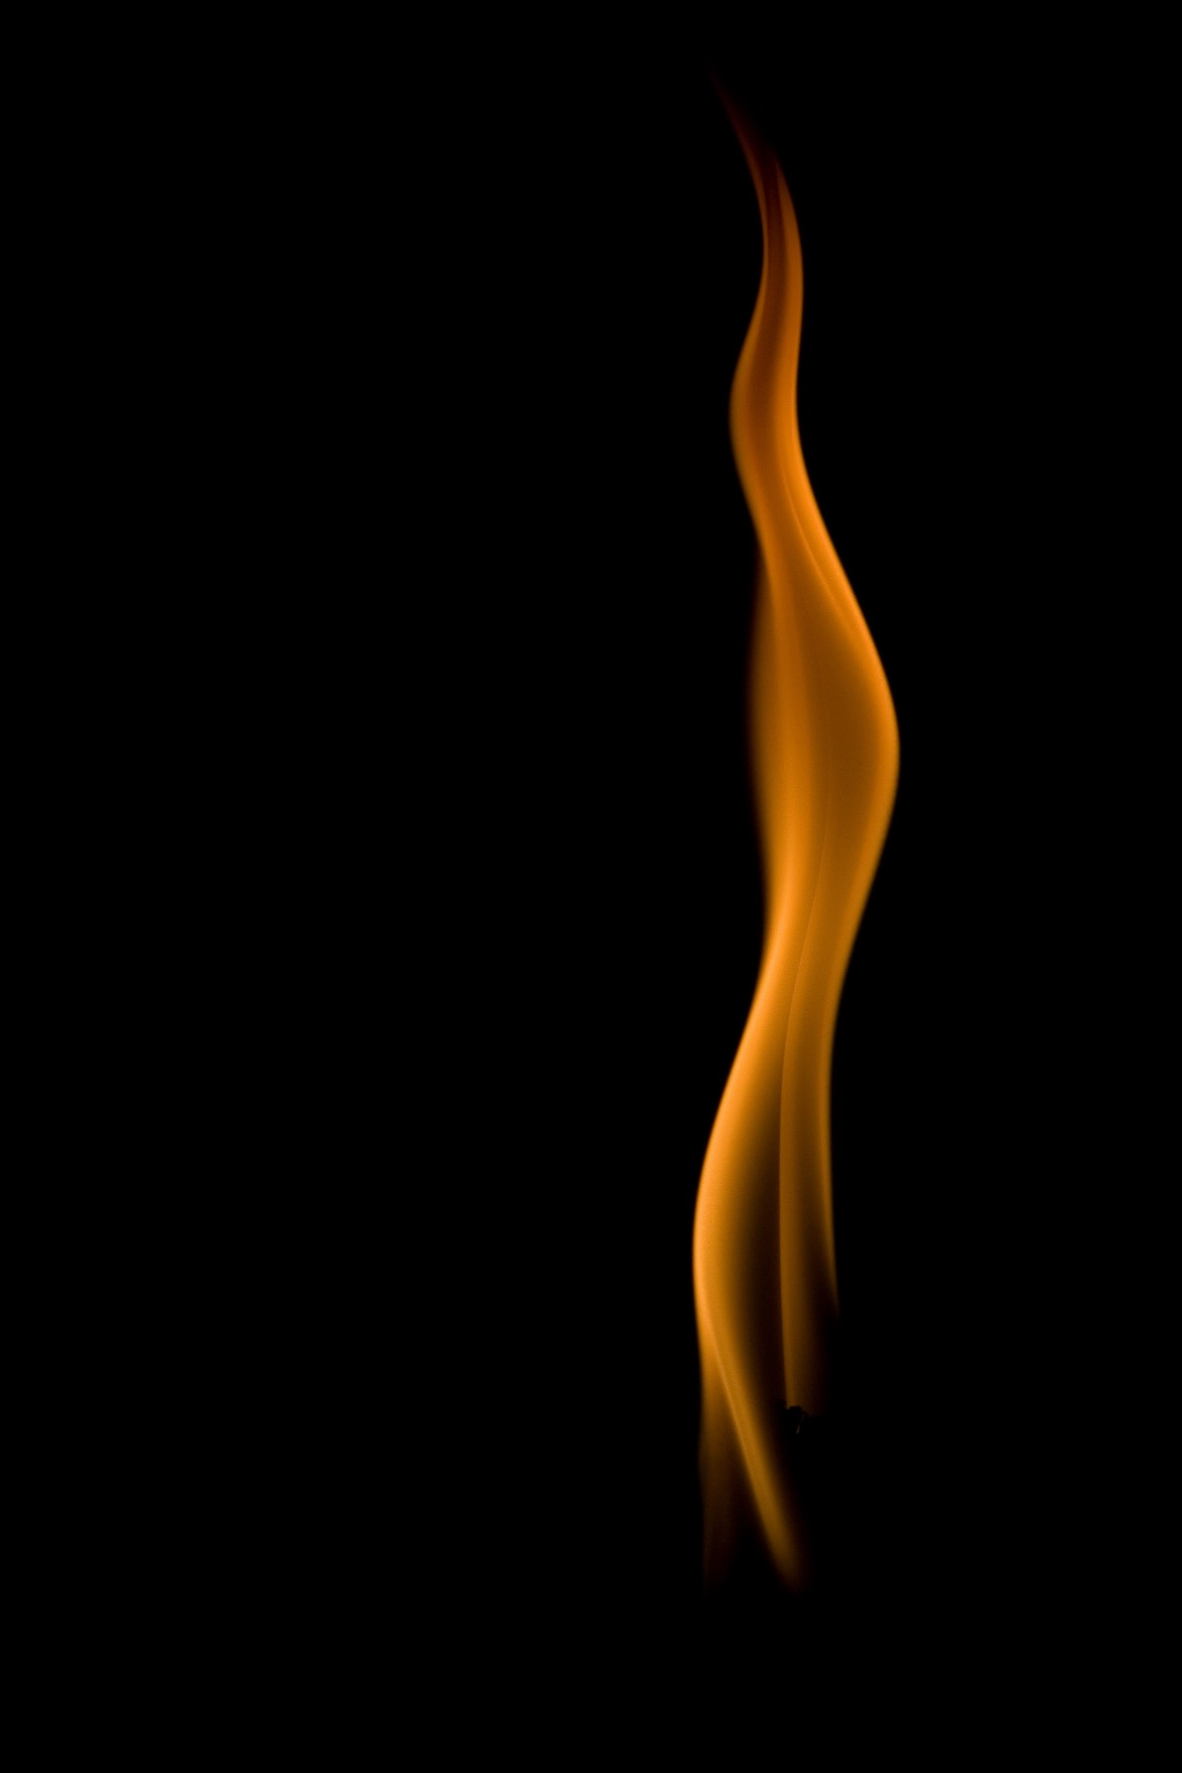
„Ogień jest symbolem wieczności, praprzyczyny, (…) światła, Słońca, ciepła; Boga Stwórcy, (…) oświecenia duchowego; życia, miłości, (…) oczyszczenia, męczeństwa, (…)ofiary; pocieszeni; potęgi; (…)zapału; autorytetu; (…) ogniska domowego, gościnności, ochrony przed strachem”.

Slide 6
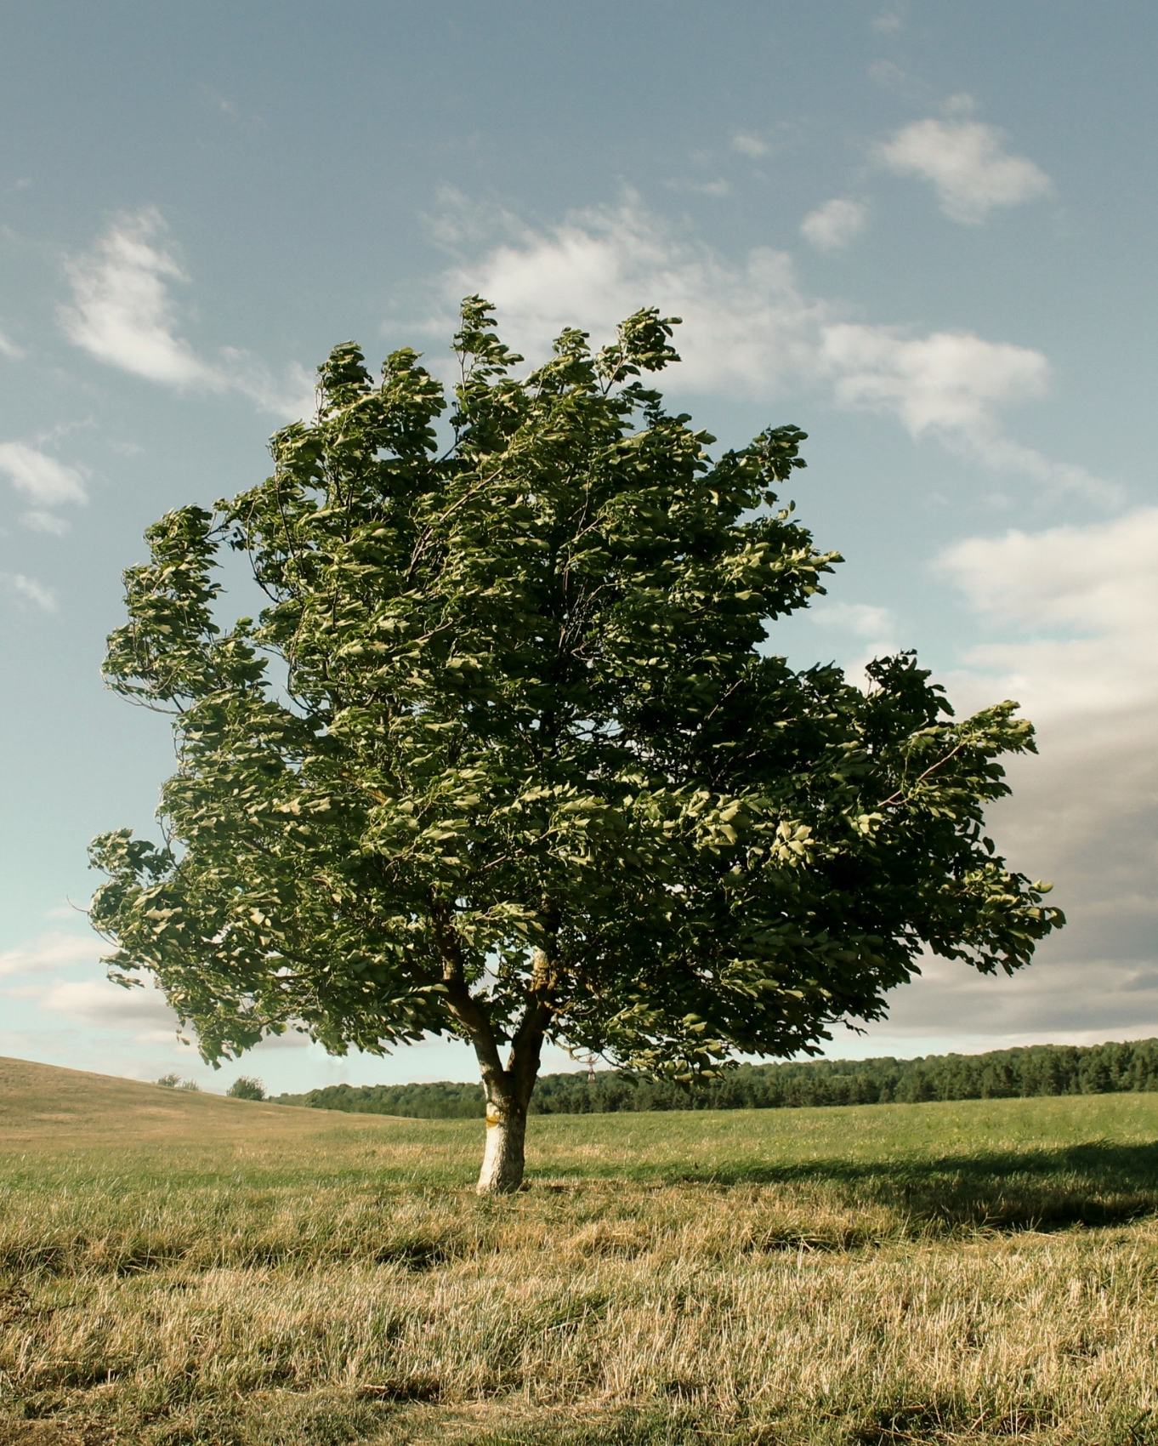
„Wiatr jest symbolem czasu, (…) przestrzeni, ruchu, szybkości, przemijania, (…) zmienności, (…) aktywności, gwałtowności, zniszczenia, zamieszania, odrodzenia; życiodajnego tchnienia bóstwa, głosu Bożego, potęgi bóstwa, pośrednika między niebem, a ziemią, posłańca Boga; łaski, (…); życia ludzkiego, duszy, ducha twórczego, sił żywotnych, (…) wolności”.

Slide 7
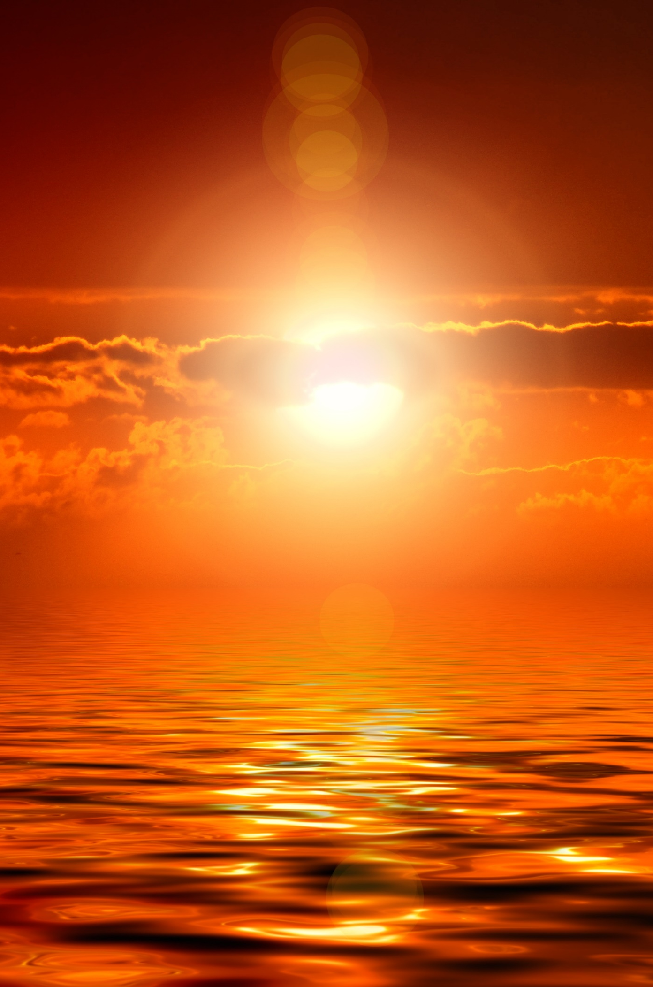
„Światło symbolizuje wieczność, ducha, (…) życie (…) szczęście, chwałę, Boga, Chrystusa, niebo, świętość, objawienie, (…) czystość, życie duchowe; dobroczynność, dobrobyt, radość duchową, wesołość, optymizm (…); intelekt, wiedzę (…) mądrość,; sprawiedliwość; Słowo.
Światło w tradycji chrześcijańskiej – wiara, miłosierdzie, łaska; Biblia jest nosicielem światła”.

Slide 8
^{BIBLIOGRAFIA}
Spotkanie ze Słowem. Podręcznik dla klasy siódmej szkoły podstawowej, red. ks. prof. J. Szpet, D. Jackowiak. Wydawnictwo Święty Wojciech, Poznań 2011,
s. 140-141.
Spotkanie ze Słowem. Poradnik metodyczny. Siódma klasa szkoły podstawowej, red. ks. prof. J. Szpet, D. Jackowiak. Wydawnictwo Święty Wojciech, Poznań 2011, s. 169-170.
Słownik symboli, W. Kopaliński. Warszawa 2007.
^{FOTOGRAFIE}
Święty Wojciech Dom Medialny, pixabay.com
6

